Slide 1
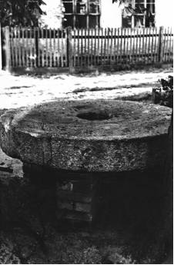
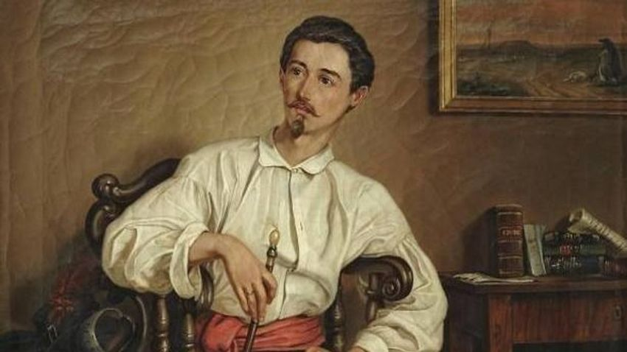
Petőfi-zarándoklat
2023. Október 2 – 7.
6 nap, 17 település, 130 km

Slide 2
A várpalotai Krúdy Gyula Városi Könyvtár igazgatója, Budai László ötlete nyomán indult a 17 települést érintő Petőfi-zarándoklat.
Könczöl Imre, Székesfehérvár, majd Várpalota legendás könyvtárigazgatója Petőfi Sándor születésének 150. évfordulójára egy kis könyvecskét adott ki kutatásairól, és ebben tisztázta, hogy ez a legvalószínűbb útvonal, amit a 16 éves költő gyalogszerrel megtett a székesfehérvári Salkovics Mihály (mészáros) rokonától Veszprém vármegyén át az Ostffyasszonyfán lakó Salkovics Péter (földmérő mérnök) rokonáig

Slide 3
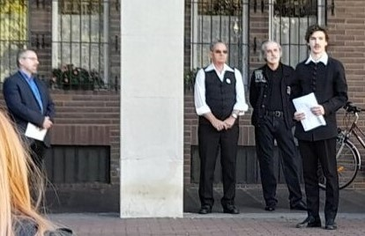
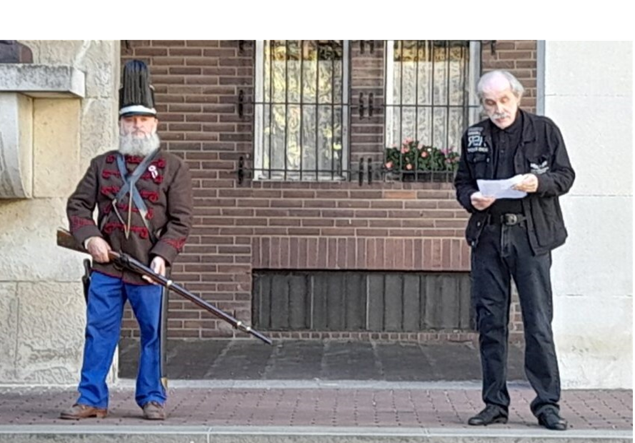
Október 2. Székesfehérvár

Slide 4
Zarándokok

Slide 5
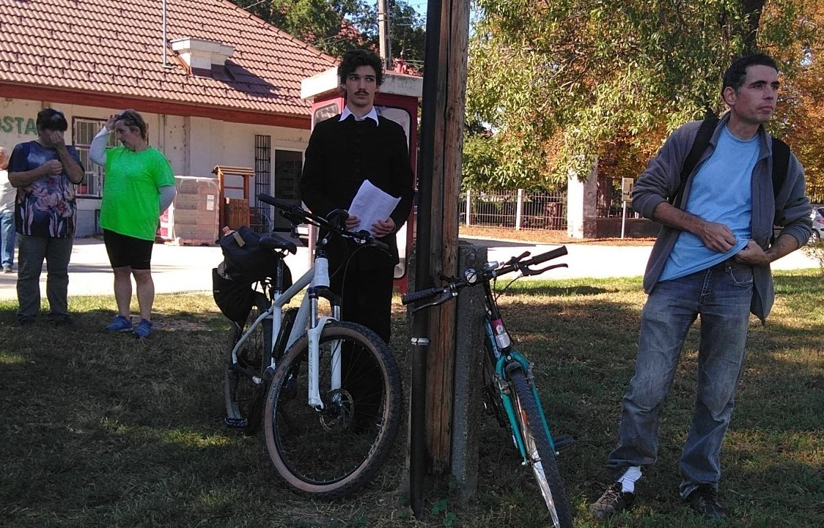
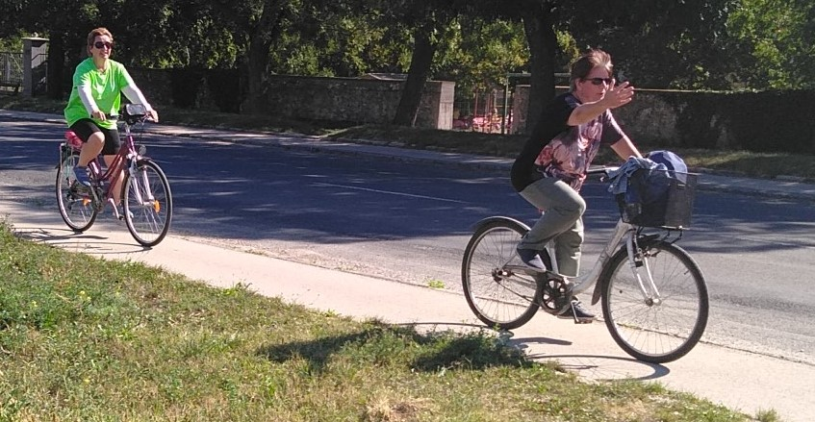
Móricz Hetény, Nagy Mónika, Ruff Ilona, Peresztegi-Nagy Róbert

Slide 6
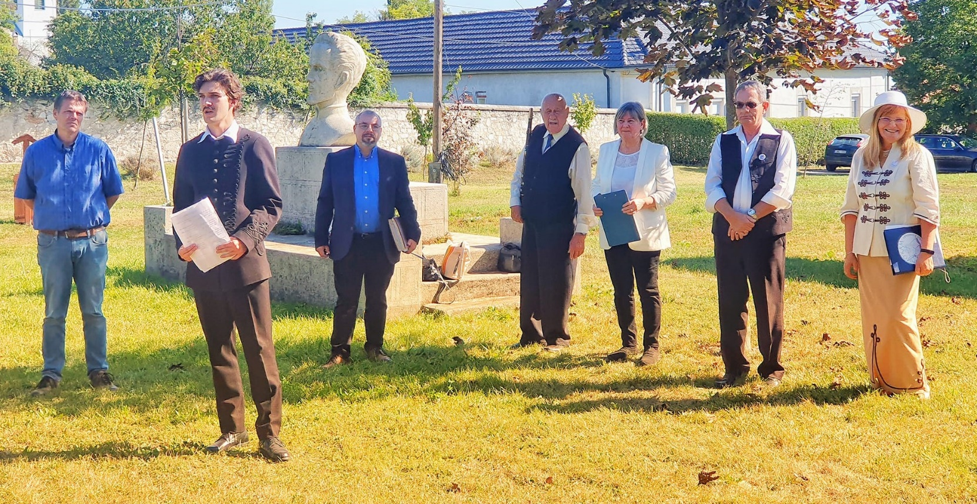
2. állomás: Csór

Slide 7
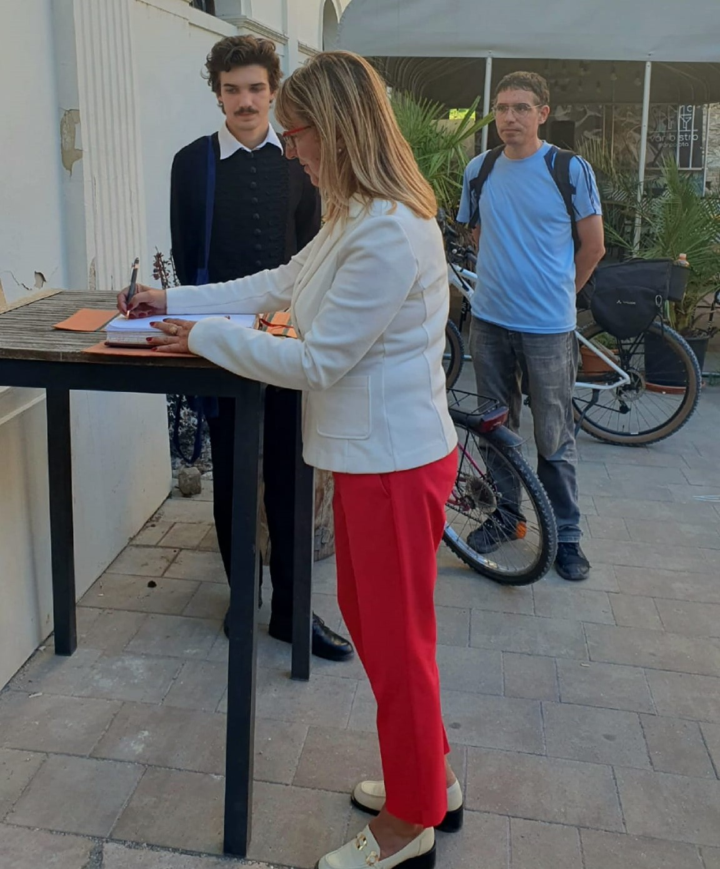
3. állomás: Várpalota Koffer Band

Slide 8
4. állomás: Öskü

Slide 9
5. állomás: Hajmáskér Irodalmi klub

Slide 10
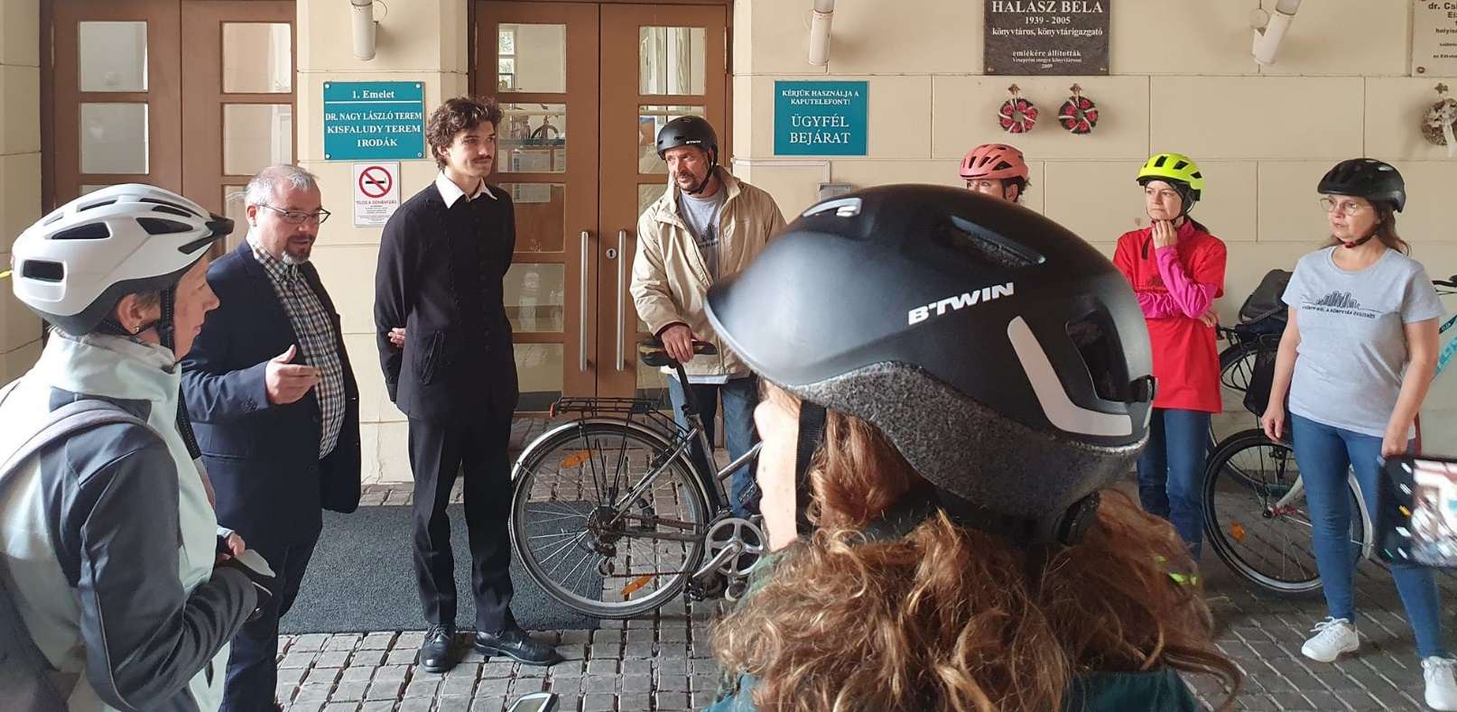
6. állomás: Veszprém

Slide 11
7. állomás: Márkó

Slide 12
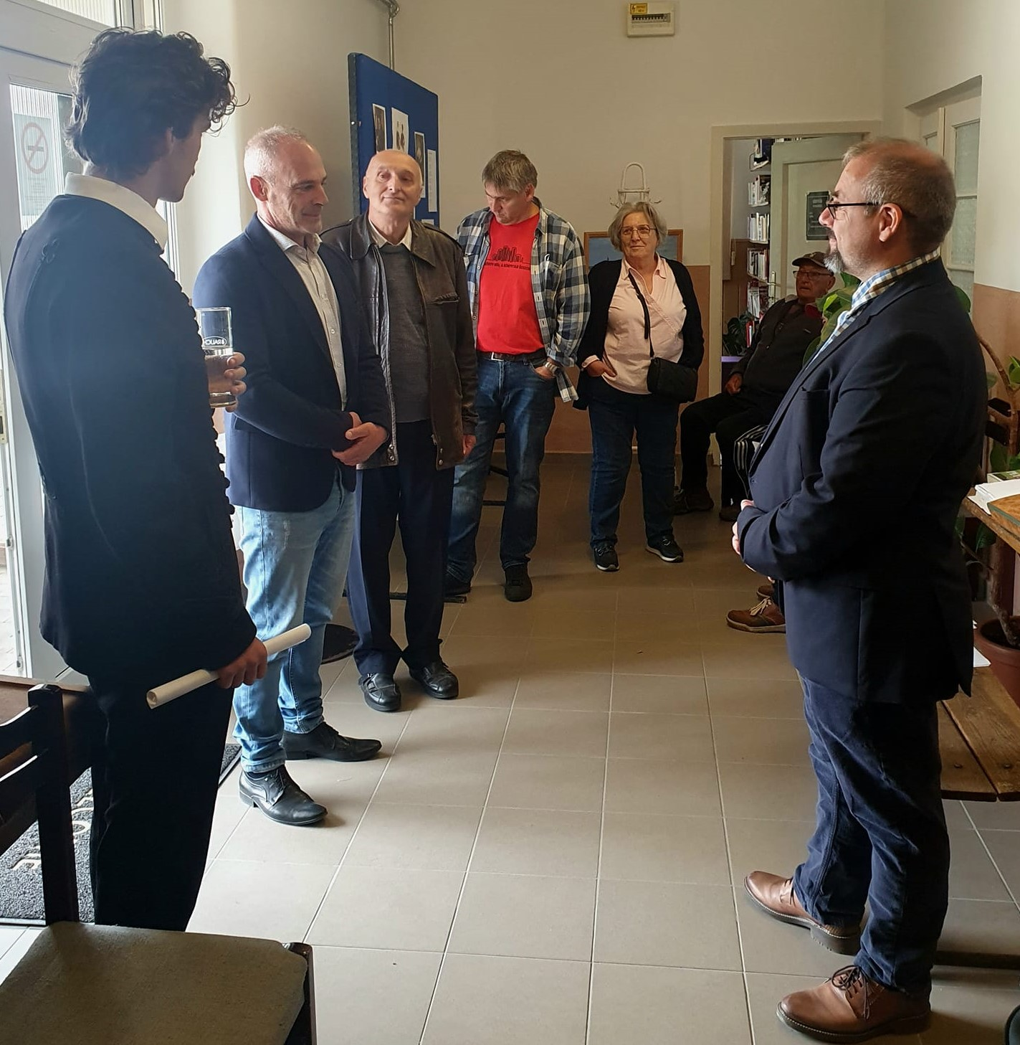
8. állomás: Bánd

Slide 13
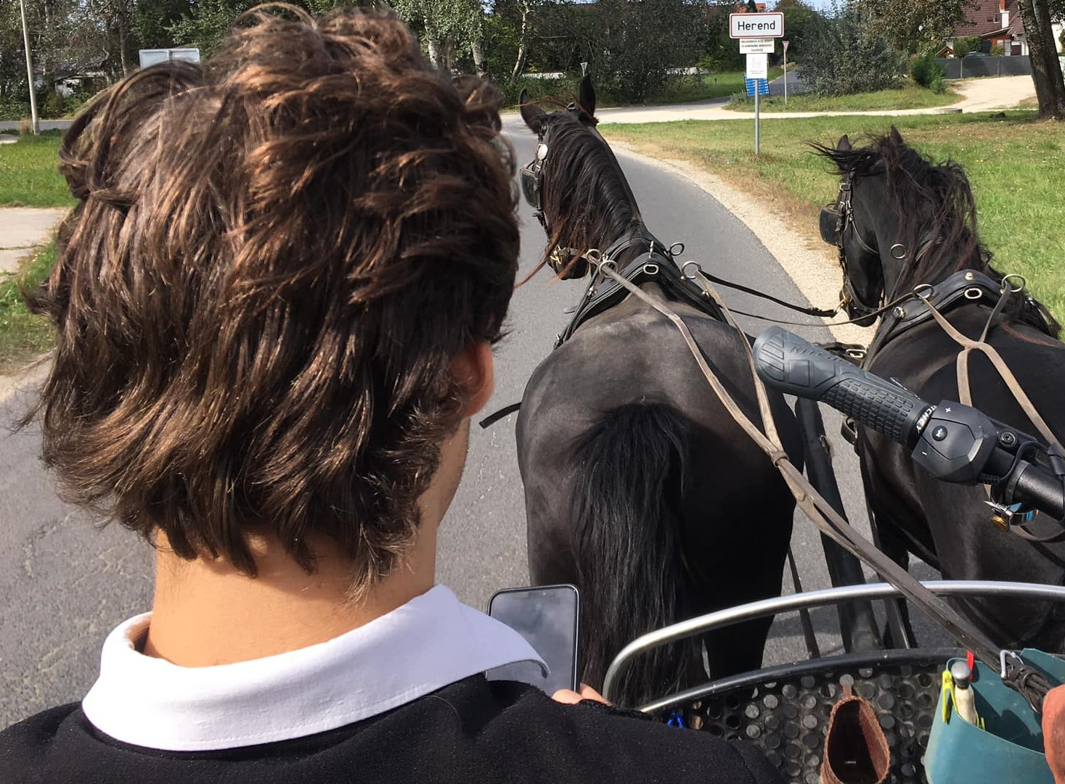
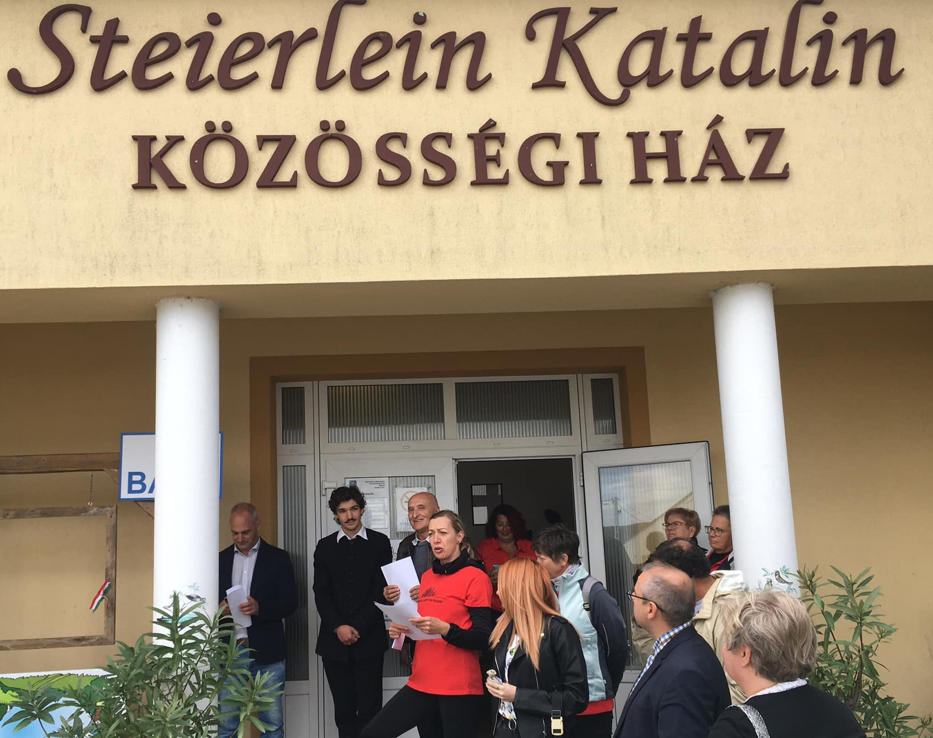
9. állomás: Herend

Slide 14
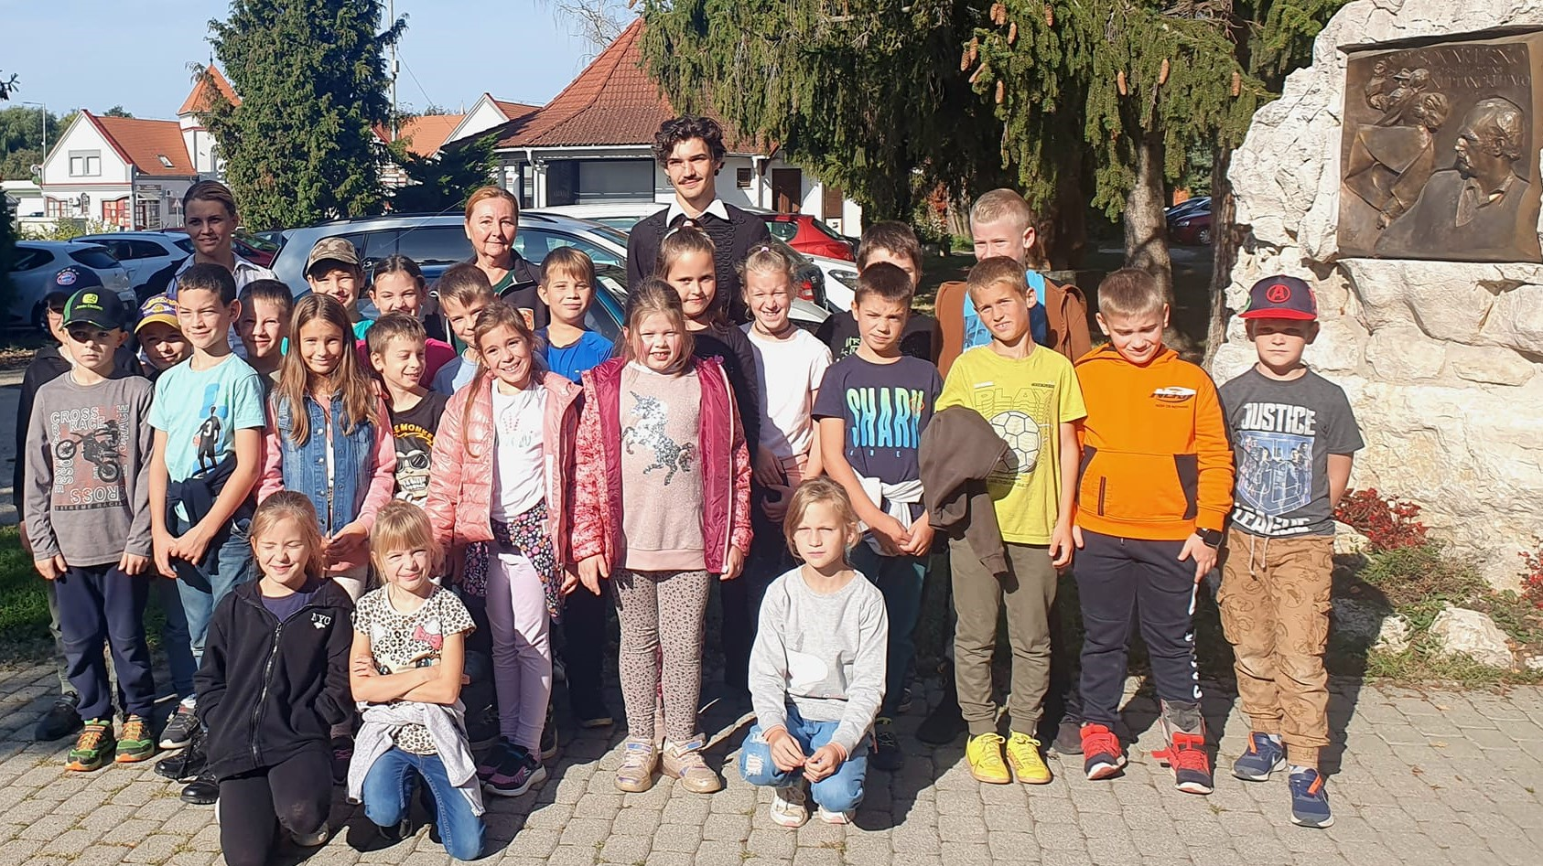
10. állomás: Városlőd

Slide 15
11. állomás: Farkasgyepű

Slide 16
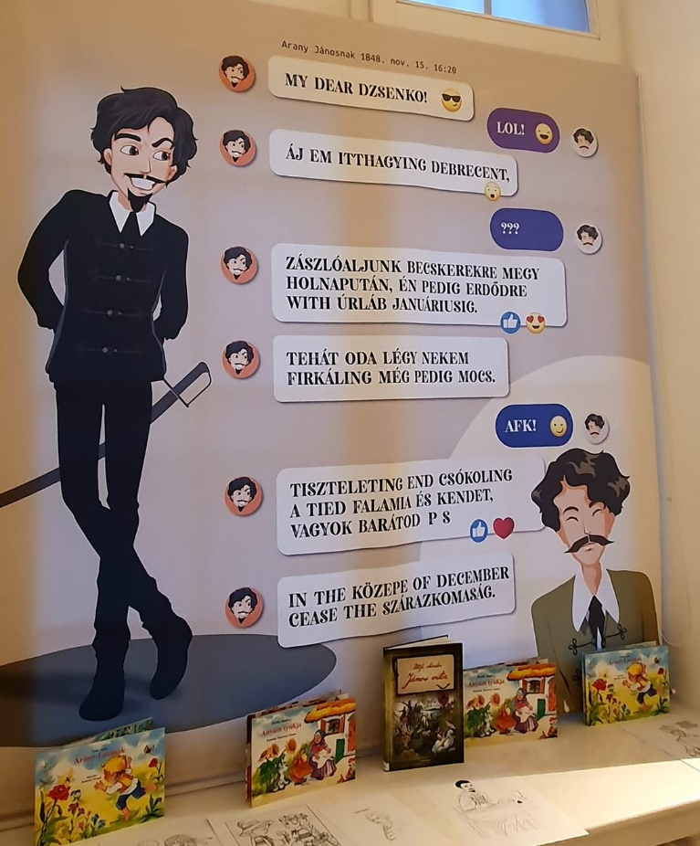
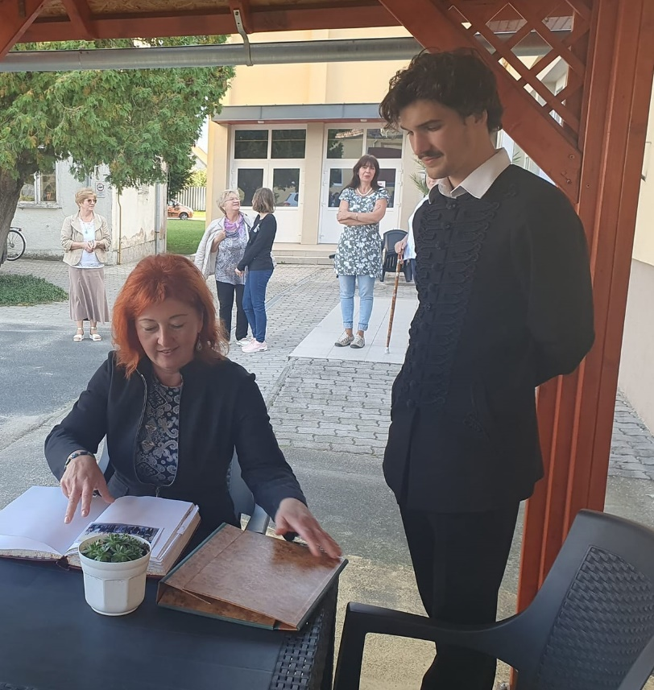
12. állomás: Pápa
Dunántúli Református Egyházkerület Tudományos Gyűjteményei

Slide 17
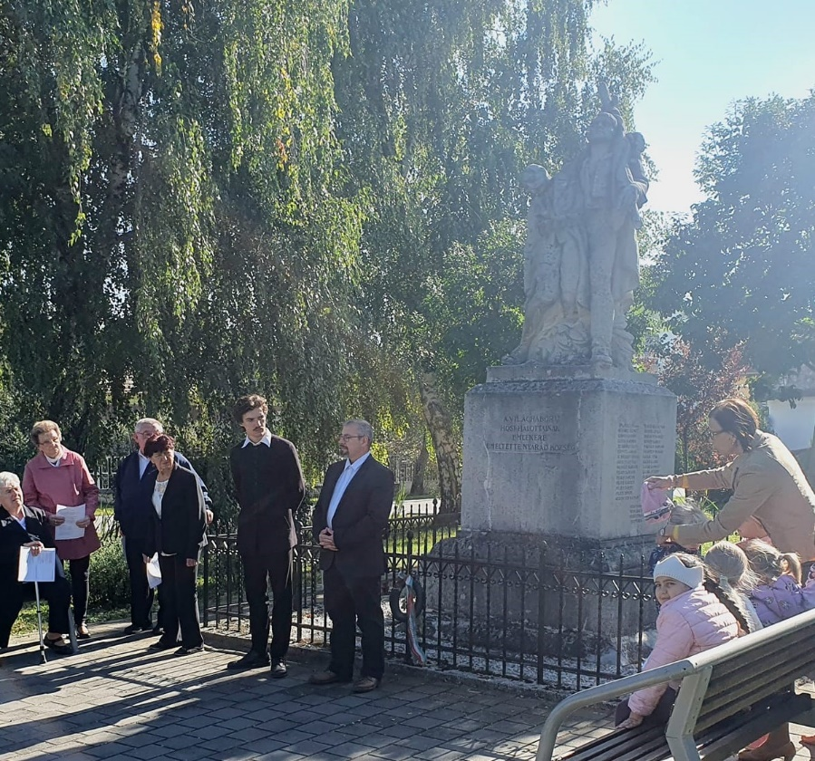
13. állomás: Nyárád

Slide 18
14. állomás: Mersevát

Slide 19
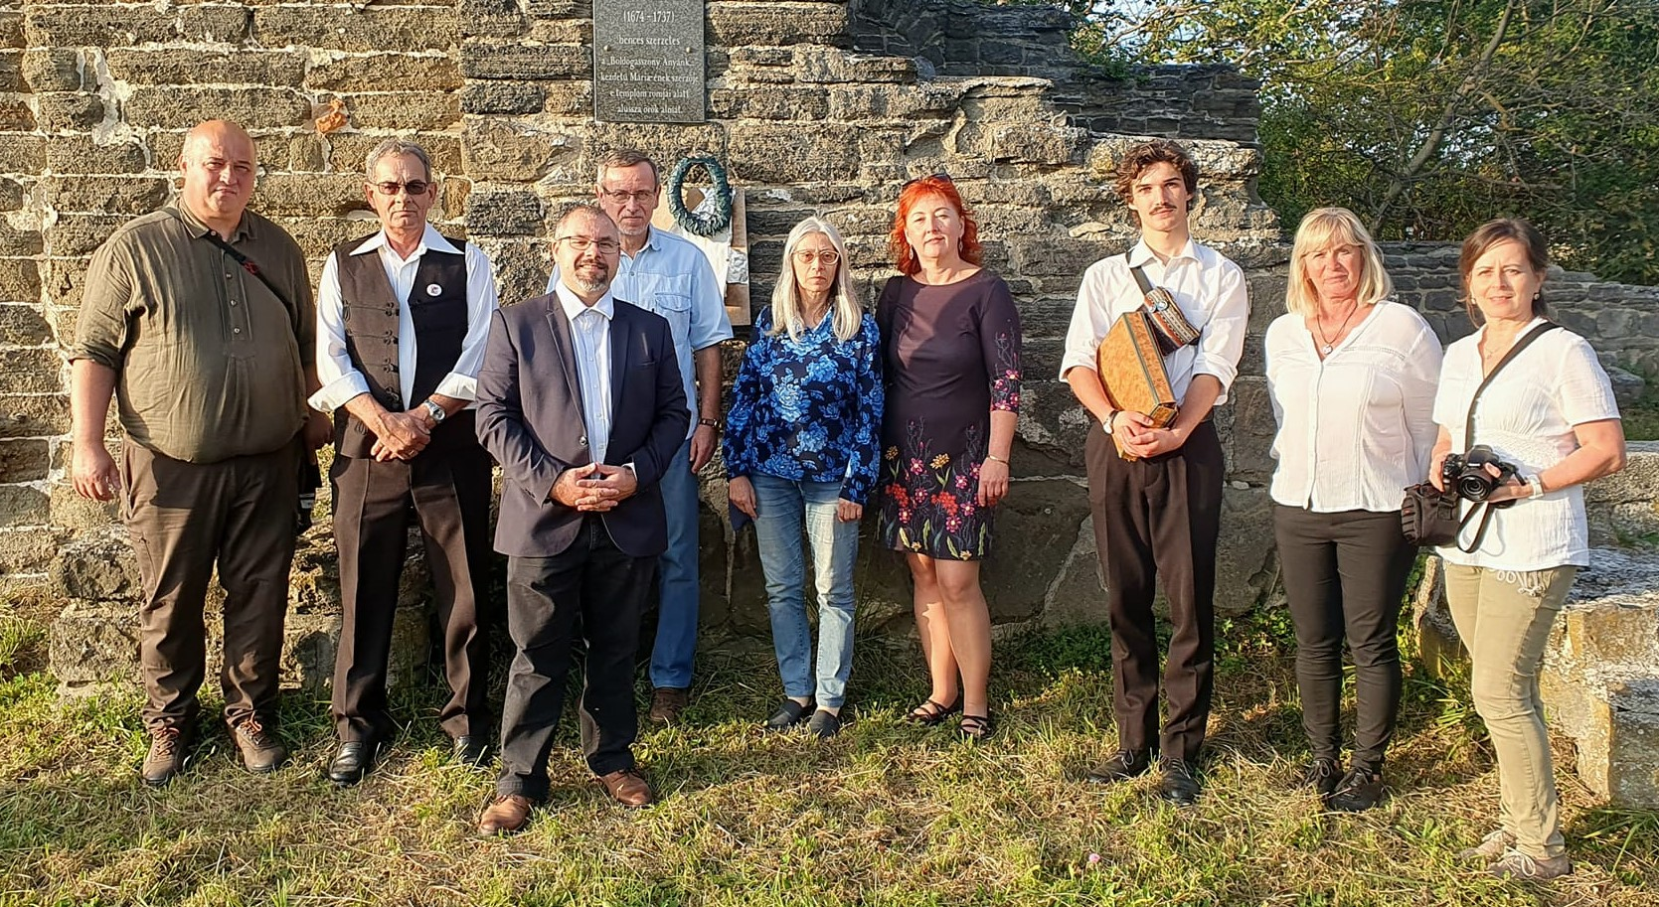
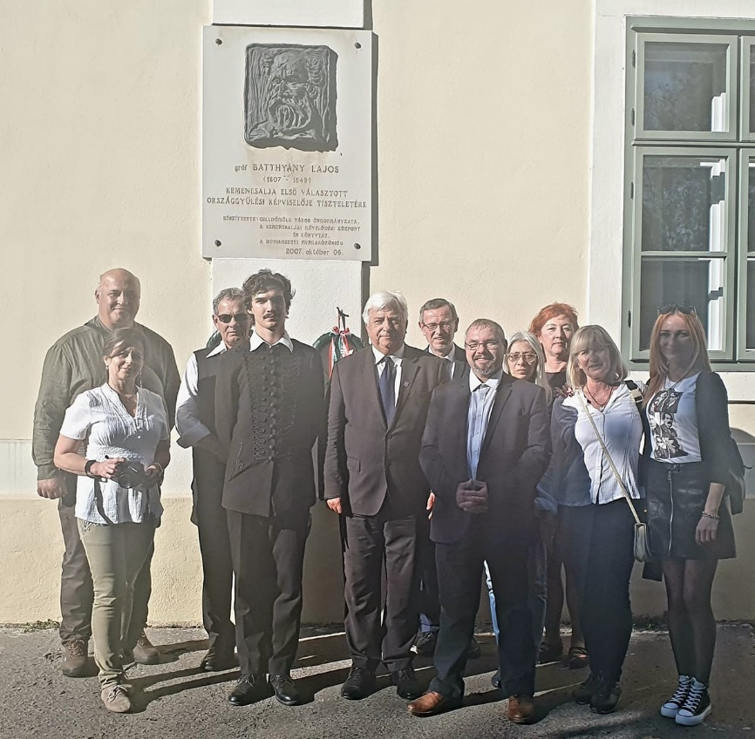
15. állomás: Celldömölk

Slide 20
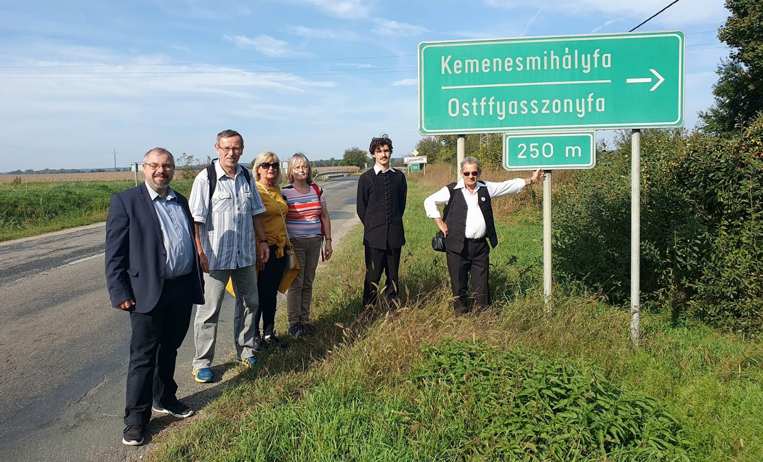
16. állomás: Kemenesmihályfa

Slide 21
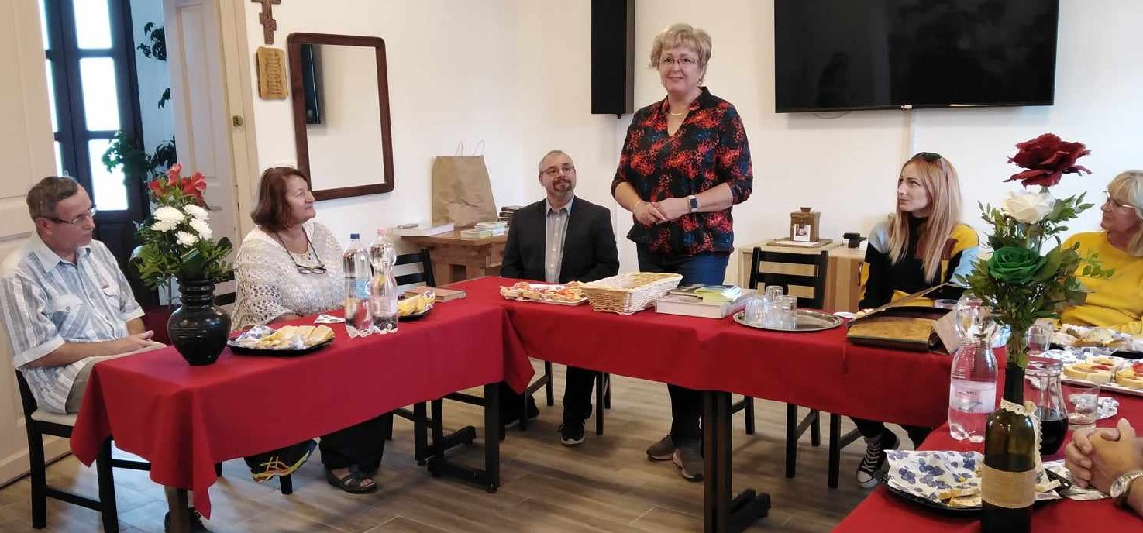
17. állomás: Ostffyasszonyfa

